Slide 1

Урок русского языка:
9 «А» класс
Учитель: Беляева С.А.

Slide 2


- Строить, стол, строитель
- Веселый, смелый, разрушать
- Он, сооружать, мы

Slide 3

строить
разрушать
сооружать

Slide 4

Тема урока:
«Глаголы, близкие
и противоположные по значению»

Slide 5
СИНОНИМЫ
- слова, близкие по смыслу.
Например: строить, сооружать.

Slide 6
АНТОНИМЫ
слова, противоположные
по смыслу.
Например: строить, разрушать.

Slide 7
Цель урока:
совершенствование умений правильно подбирать глаголы близкие и противоположные по смыслу и пользоваться ими для эффективного общения в устной и письменной речи.

Slide 8
Работа с учебником:
Стр. 102, упражнение 118.

Slide 9


Slide 10

Карточка 1
Работать хохотать
Смеяться трудиться
Глядеть плакать
Рыдать бросить
Кинуть смотреть
проводил

Slide 11
Карточка 2
В утреннем небе погасли
последние звёзды.
На ёлке зажглись разноцветные
огни.

Slide 12
Устный блиц- опрос

Slide 13

ГЛАГОЛ СИНОНИМ АНТОНИМ
БРАНИТЬ
БЕЖАТЬ
ВЕСЕЛИТЬСЯ
БРАТЬ
РУГАТЬ
ХВАЛИТЬ
МЧАТЬСЯ
СТОЯТЬ
РАДОВАТЬСЯ
ГРУСТИТЬ
ВЗЯТЬ
ОТДАТЬ

Slide 14
Домашнее задание:
Стр. 103, упр. 119

Slide 15

МОЛОДЦЫ !

Slide 16
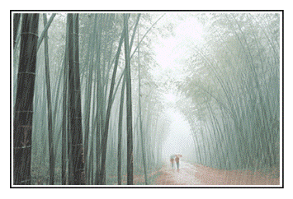
Посмотрите на текст:
Идёт дождь. Он идёт всё сильнее и сильнее. Дождь то идёт слегка и идёт слабо, то идёт в полную силу и мощь.

Slide 17
Расположите в порядке усиления действия.
льёт
накрапывает
моросит
хлещет

Slide 18
Посмотрите на текст:
Идёт дождь. Он льёт всё сильнее и сильнее. Дождь то накрапывает и моросит, то хлещет в полную силу и мощь.

Slide 19
Посмотрите на текст:
Идёт дождь. Он идёт всё сильнее и сильнее. Дождь то идёт слегка и идёт слабо, то идёт в полную силу и мощь.
Идёт дождь. Он льёт всё сильнее и сильнее. Дождь то накрапывает и моросит, то хлещет в полную силу и мощь.

